Slide 1
ELEMENTOS DE CONTEXTO DE LOS PROCESOS QUE REGULAN LA CARRERA DE LOS PROFESIONAES FUNCIONARIOS
Esteban Rojas Araneda
20 de Diciembre de 2018

Slide 2
¿Quién es funcionario público?
“Todas aquellas personas que, legalmente investidos, desempeñan funciones propias de la Administración del Estado”.
Remuneración
Cargo / Empleo
Función Pública
Notes:
Marco General de la Administración Pública para Salud:
1. Constitución; 2. LOGBAE; 3. Estatuto Administrativo; 4. DFL N° 1/2005, MINSAL; 5. Ley N° 15.076; 6. Ley N° 19.664; 7. Ley N° 20.707; Ley N° 20.982

Slide 3
¿Qué dice la Ley Médica?
“Los médicos-cirujanos, farmacéuticos o químicos-farmacéuticos, bioquímicos y cirujanos dentistas, que desempeñen funciones profesionales en cargos o empleos remunerados a base de sueldo, se denominan "profesionales funcionarios" para los efectos de la presente ley…”.
Art. 1°, DFL N° 1/2001, MINSAL.
“Los profesionales funcionarios que desempeñen cargos con jornadas de 11, 22, 33 y 44 horas semanales de la ley N°15.076 en los establecimientos de los Servicios de Salud…”.
Art .1°, Ley N° 19.664.
Notes:
Separación que se hace en el año 2000 con la promulgación y publicación de la Ley N° 19.664 que materializa la distinción entre los profesionales funcionarios con desempeño en sistema de turnos y en jornada diurna.

Slide 4


Definamos
Profesionales Funcionarios
Médico Cirujano
Cirujano Dentista
Químico Farmacéutico
Bioquímico
Jornadas Diurnas
Sistema de Turnos

Slide 5
Entonces, la Ley N° 19.664
EDF
EPS
Carrera Funcionaria
8
9
15
21
Notes:
La carrera funcionaria esta compuesta de dos etapas que se complementan, pero no se correlacionan.

Slide 6
¿Qué es la EDF?
Art. 8°
Período de perfeccionamiento y desarrollo de competencias.
Concurso nacional o local.
Hasta 9 años.
Notes:
Posibilidad de prórroga mientras aun esté cursando un programa de formación por 2 años más como máximo.

Slide 7
¿Cómo se incorporo a la EDF?
Concurso
Evaluación
Llamado
Contratación
Plaza
Dto. 788
Notes:
Plazas vacantes se concursan por Servicios de Salud.

Slide 8
¿cómo se desarrolla la Destinación?
Destinación en APS o en uno o más SS (T3 o T4)
Atención integral del Individuo y Comunidad.
Fomento, protección y recuperación de salud.
Manejo de problemas de salud relevante.
Aplicación de competencias adquiridas.

Slide 9
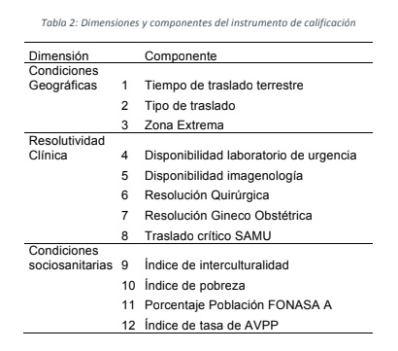
Procedimiento para Calificar Dificultad de Plazas EDF

Slide 10
¿Qué reglamenta la Formación?
Concurso
Evaluación
Garantía
Cumplir reglamentos
Necesidades SS
Dto. 91

Slide 11
Sus características:
Acceso a Programas de Perfeccionamiento o Especialización
Igualdad de oportunidades
Desempeño entre 3 y 6 años
Programas entre 1 y 4 años (Ley N° 20.816)
Comisión de Estudio

Slide 12
Pero, el Director tiene la Facultad
Art. 9°
Excepcionalmente y bajo circunstancias fundadas.
Contratación directa y transitoria que no exceda 20% EDF (9 años máx).
Podrán postular a programas de formación a través del Art. 43 DFL N°1/2001 y Dto. N°507/1993.
Notes:
Posibilidad de prórroga mientras aun esté cursando un programa de formación por 2 años más como máximo.

Slide 13
¿Qué hay que saber?
Obligaciones Funcionarias
Derechos Funcionarios
Derechos Pecuniarios

Slide 14
¿A qué se obliga?
OBLIGACIONES FUNCIONARIAS | NORMATIVA LEGAL
Desempeñar personalmente las funciones del cargo | Art. 61 letra a) del DFL N° 29/2005, MINHAC
Orientar el trabajo a los fines institucionales | Art. 61 letra b) del DFL N° 29/2005, MINHAC
Realizar el trabajo con dedicación, cortesía, amabilidad y eficiencia | Art. 61 letra c) del DFL N° 29/2005, MINHAC
Cumplir jornada de trabajo | Art. 61 letra d), Art. 65 y 70 del DFL N° 29/2005, MINHAC
Comisiones de servicio y destinaciones | Art. 61, letra e) y Arts. 75 y 78 del DFL N° 29/2005, MINHAC
Cumplir con instrucciones de los superiores jerárquicos | Art. 61 letra f) y Art. 62 del DFL N° 29/2005, MINHAC
Observar estrictamente el principio de probidad administrativa | Art. 61 letra g) del DFL N° 29/2005, MINHAC
Cumplir con la jornada de trabajo | Art. 65 del DFL N° 29/2005, MINHAC
Horas extraordinarias | Art. 66 del DFL N° 29/2005, MINHAC

Slide 15
¿Y a qué tienen derecho?
DERECHOS FUNCIONARIOS | NORMATIVA LEGAL
Ingreso a la Etapa de Destinación y Formación (EDF) | Art. 7 y 8 de la Ley N° 19.664 y Decreto N° 788, de 2000, del Ministerio de Salud.
Desempeño en establecimientos de atención primaria municipal | Letra L) del Art. 48 de la Ley N° 19.664.
Casa Fiscal | Art. 91 del DFL N° 29/2005, MINHAC.
Feriado Legal | Art. 103 del DFL N° 29/2005, MINHAC y Art. 23 del D.F.L. N°1, del 2001 del MINSAL.
Feriado Legal aumentado | Art. 23, letra d) del D.F.L. N°1, del 2001, del MINSAL, Fija texto refundido, coordinado y sistematizado de la Ley N° 15.076.
Permiso con goce de remuneraciones o permiso administrativo | Art. 25 del D.F.L. N°1, del 2001, del MINSAL, Fija texto refundido, coordinado y sistematizado de la Ley N° 15.076.
Capacitación | Art. 46 de la Ley N° 19.664.
Pre y Post Natal | Art. 195 del Código del Trabajo.
Por muerte de la madre en el parto o durante el post natal | Art. 197 bis Código del Trabajo.
Permiso post natal parental | Art. 197 bis del Código del Trabajo.
Enfermedad grave de hijo menor de 1 año | Art. 199 del Código del Trabajo.
Notes:
Feriado aumentado: zonas extremas 5 días.

Slide 16
¿Algo más?
DERECHOS FUNCIONARIOS | NORMATIVA LEGAL
Sala Cuna | Art. 203 del Código del Trabajo.
Fuero maternal | Art. 201 del Código del Trabajo.
Permiso sin goce de remuneraciones | Art. 27 del D.F.L. N°1, del 2001, del MINSAL, Fija texto refundido, coordinado y sistematizado de la Ley N° 15.076.
Permiso por muerte de hijo o cónyuge | Art. 66 del Código del Trabajo.
Por nacimiento de hijo | Art. 195, inciso 2°, del Código del Trabajo.
Por adopción de hijo | Art. 195, inciso 2°, del Código del Trabajo.
Por enfermedad grave de hijo | Ley N° 21.063.
Por muerte de la madre en el parto o durante el post natal | Art. 197 bis del Código del Trabajo.
Por muerte de hijo en período de gestación | Ley N° 20.137.
Por Matrimonio o Acuerdo de Unión Civil | Ley N° 20.764 y Ley N° 21.072.
Para alimentación de hijo menor de dos años | Art. 206, inciso 1° del Código del Trabajo y Ley N° 20.761.

Slide 17
¿Eso era todo?
DERECHOS FUNCIONARIOS | NORMATIVA LEGAL
Accidente grave o enfermedad terminal en su fase final o enfermedad grave aguda y con probable riesgo de muerte de hijos menores de 18 años | Art. 199 bis del Código del Trabajo.
Por muerte del padre o de la madre del trabajador | Ley N° 20.137; Dictamen N° 23.227 del 2013, de la C.G.R.
Reemplazos en cargos de 28 hrs. | Art. 12, inciso octavo del D.F.L. N°1, del 2001, del MINSAL, Fija texto refundido, coordinado y sistematizado de la Ley N° 15.076.
Calificaciones | Art. 18 al 21 del D.F.L. N°1, del 2001, del MINSAL, Fija texto refundido, coordinado y sistematizado de la Ley N° 15.076; Arts. 44 al 75 del DS N° 110, del Ministerio de Salud.
Reubicaciones internas | Decreto N° 18, del 2009, del Ministerio de Salud, que modifica D.S. N° 91, de 2001; Instructivo DIGEDEP Memo C31 N° 187 del 10.07.2009.
Reubicaciones externas | Decreto N° 18, del 2009, del Ministerio de Salud, que modifica D.S. N° 91, de 2001; Instructivo DIGEDEP Memo C31 N° 187 del 10.07.2009.
Tiempo de permanencia en la EDF | Art. 6° de la Ley N° 19.664.
Ingreso a Programas de Especialización | Art. 10 de la Ley N° 19.664; Decreto 91, de 2001.

Slide 18
Y no olviden las Remuneraciones…
Sueldo Base, Trienios y Reforzamiento Profesional Diurno.
Permanentes
Asignación de Responsabilidad, Asignación de Estímulo, Desempeño Individual, Desempeño Colectivo y Zona.
Transitorias

Slide 19
Transitorias?
Responsabilidad
Dto. 811
Estímulo
Dto. 847
Desempeño Individual y Colectivo
Dto. 848 y 849
Zona
DL. 249
Notes:
Dto. 841; Dto. 847; Dto. 110; Dto. 848; Dto. 849. DL 249.

Slide 20
Etapa de Destinación y Formación
Remuneraciones

Slide 21
Etapa de Destinación y Formación
Remuneraciones

Slide 22
Etapa de Destinación y Formación

Slide 23





Entonces, ¿donde inicia la carrera funcionaria?
Notes:
La carrera funcionaria esta compuesta de dos etapas que se complementan, pero no se correlacionan.

Slide 24
Y cómo entro?
Concurso Ingreso a la Planta
Facultad de Contratar
Notes:
La carrera funcionaria esta compuesta de dos etapas que se complementan, pero no se correlacionan.

Slide 25
¿En calidad de titular?
Art. 15
Nivel I
Horas Vacantes
Concurso Público
Selección
Designación
Desempeño
Notes:
Concurso publico 19198

Slide 26
¿Contrata?
Art. 21
Nivel I
Disponibilidad de Horas
Convocatoria
Selección
Contratación
Desempeño

Slide 27
¿Cómo se avanza?
Nivel I
Tiempo de Permanencia
Criterios Técnicos y Objetivos
Cupo Financiero
Nivel II
Tiempo de Permanencia
Criterios Técnicos y Objetivos
Cupo Financiero
Nivel III
Cupo Financiero

Slide 28
¿Qué es la Acreditación Médica?
“El sistema de acreditación evalúa cualitativa y cuantitativamente los logros alcanzados durante el período por los profesionales en el ejercicio de sus funciones y comprende tanto la superación profesional como el aporte de su gestión a la calidad de los servicios proporcionados a la población usuaria”.
Acreditación Obligatoria
Acreditación voluntaria por Excelencia

Slide 29
Tener en cuenta!
Ley N° 20.982
Reconocimiento de Nivel
Con o sin solución de continuidad
Cupo Financiero
Cambio de SS
Lista de Espera

Slide 30
Calificaciones
Precalificación
Jornadas 11, 22, 28, 33 y 44
Jefe Directo
Más de 6 meses
Eficiencia, Cooperación, Conducta, Preparación y Puntualidad
Calificación
Junta Calificadora
Cuatro listas
Apelación
Director de Servicio
Mantener o aumentar la calificación
Notes:
Dto. 110; Dto. 848;

Slide 31
Y no olviden…
Sueldo Base, Trienios, Experiencia Calificada, Reforzamiento Profesional Diurno, Asignación de Permanencia.
Permanentes
Asignación de Responsabilidad, Asignación de Estímulo, Desempeño Individual, Desempeño Colectivo, Zona.
Transitorias

Slide 32
“Beneficios” de la EPS
Consultor de Llamada
Listado de Especialidades
Convenios HSA
Desempeño y condiciones
Convocatoria

Slide 33
“Beneficios” de la EPS
Asignación de Permanencia
Especialistas o Subespecialistas SIS
Mes siguiente al solicitado
Desempeño y condiciones
Jornada diurna

Slide 34
Otros transversales
Bono Individual
30% mejor evaluado en lista 1 y 2
10% - 15%
5% - 15%
Dos cuotas (Jul-Dic)
Listado decreciente

Slide 35
Otros transversales
Bono Colectivo
Unidades o Establecimientos
Disponibilidad presupuestaria
Pago al semestre siguiente y vigentes
Convenio con metas a cumplir

Slide 36
Otros transversales
Estímulo
Competencias Profesionales
Condiciones y Lugares de Trabajo
Residencia Hospitalaria y Turnos de Llamada
Jornadas Prioritarias

Slide 37
DFL N° 1/2001
28 Horas
Guardias Nocturnas, en días feriados y domingos
Urgencia, UCI, Maternidad
Becario
Financiamiento para acceder a Programas de Formación
Obligación de desempeño posterior

Slide 38
Profesionales Funcionarios con 28 horas
Sistema de Turnos
Regular y Permanente
Urgencia, Maternidad y Uci

Slide 39
Sistemas de Turno: Circular B16 N°165/1971
Sistemas de Turno
1 RyP
2 RyP
3 TyE
4 TyE

Slide 40
Liberación de Guardia Nocturna, Domingos y Festivos
Requisitos
Profesionales Funcionarios de la Ley N° 15.076
Tiempos útiles para cómputo
Titulares
Turnos realizados durante la Beca
Suplencia
Contratos
Interinos
Reemplazos
20 años de desempeño en Sistema de Turnos (Guardias Nocturnas, Domingos y Festivos).

Slide 41
Liberación de Guardias: Procedimiento
Solicitud del Profesional Funcionario
Comprobación de Requisitos
RTR CGR
Cargo 22 horas
Desempeño Diurno

Slide 42
Características del cargo adicional
Cargo 22 horas
Cargo de Planta, adicional y en Extinción
Remuneración por 28 horas
Conservará derechos que otorga cargo de 28 hrs.
Incompatibilidad
Incompatibiliza sólo 11 horas para todo efecto.
Distribución semanal de la jornada 22 hrs.
15/7 hrs.
A contar del 1° enero año sgte.
No mantiene Descanso
Compensatorio
Especial.
Resolución que fija jornada y lugar de desempeño.

Slide 43
Becarios
Art 43
$
No es Funcionario
Estipendio
Garantía
Programa de Formación
Dedicación Exclusiva
Reemplazos
PAO

Slide 44
Resumen Líneas Formativas MINSAL
Programas de Formación
EDF
Destinación:3-6 años
Funcionario
CONE + APS 3
Ley 15.076 Art. 43
APS 6
Ley 19.664 Art. 8
SIn PAO
Ley 15.076 Art. 43
BECARIO
Formación Especialidad
Funcionario
Ley 19.378 Art. 43
Ley 19.664 Art. 9
Formación Especialidad
Becario
Formación Especialidad
Becario
Formación Especialidad
Becario
Ley 15.076 Art. 43
Ley 19.378 Art. 43
Ley 19.664 Art. 23 letra L)
Formación Especialidad
Funcionario
Formación Especialidad
Funcionario
Formación Especialidad
Funcionario
Formación Especialidad Becario
PAO
PAO
PAO
PAO
PAO
PAO
PAO

Slide 45
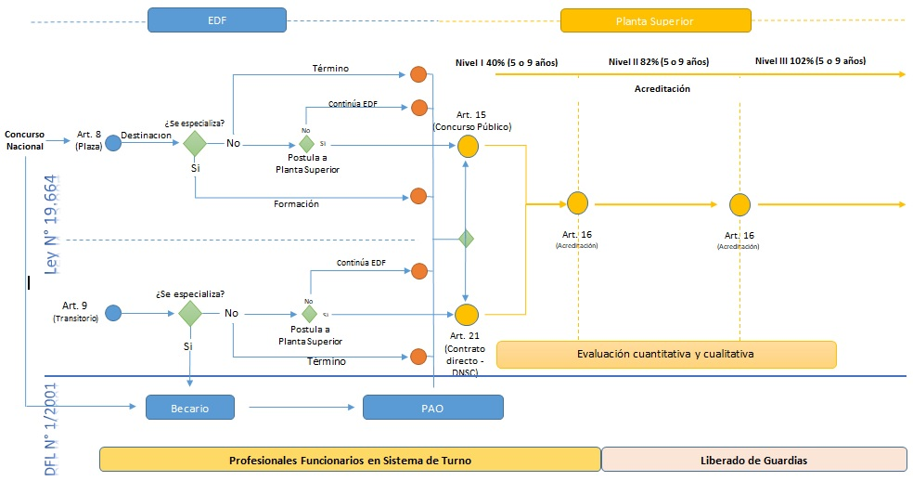
REPASANDO

Slide 46


